Slide 1
Привлечение инвестиций для освоения ресурсного, гидроэнергетического потенциала и строительства инфраструктуры
VII Байкальский международный экономический форум
Сентябрь 2011 г.

Slide 2
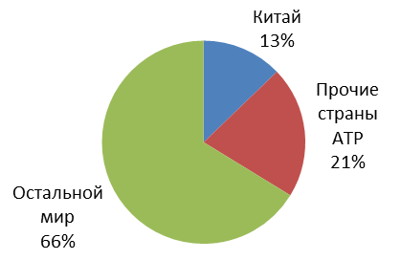
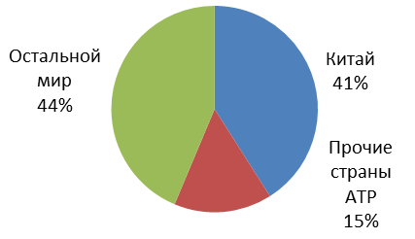
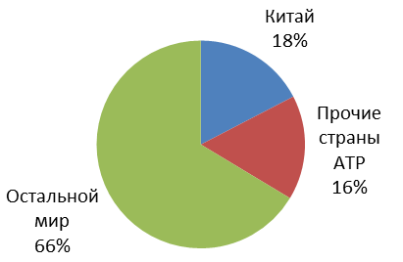
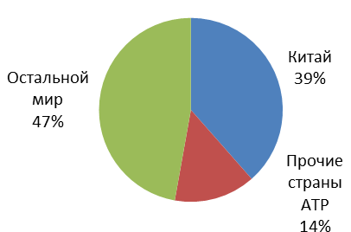
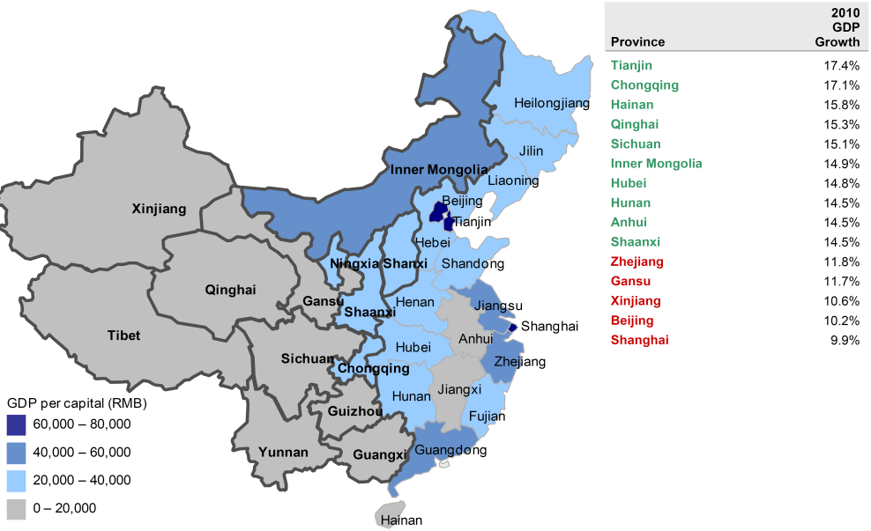
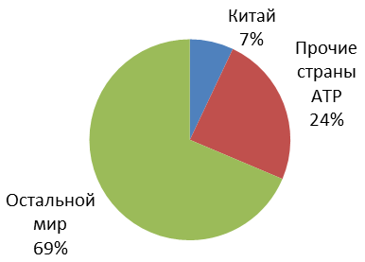
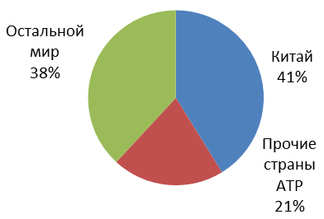
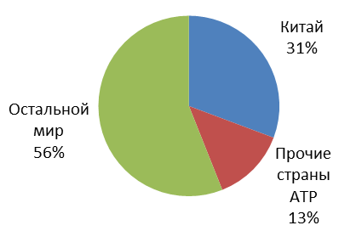
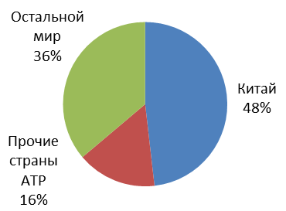
Китай – лидер в АТР
Разбивка потребления ресурсов
В течение последнего десятилетия, Китай превратился из быстроразвивающейся страны в лидера мировой экономики
Основным источником роста были инвестиции в инфраструктуру и основной капитал, результатом которых были высокие темпы индустриализации и урбанизации
Индустриализация и урбанизация сопровождались возрастающим спросом на ресурсы
Быстрый рост экономики был неоднородным и привел к значительной дифференциации территорий
В дальнейшем государственная политика Китая будет направлена на сглаживание данного неравенства
2000 г.
2010 г.
Медь
Алюминий
Доля в
ВВП, 2010
Провинция
Никель
Энерг. уголь
ВВП на душу населения
(юани)
Источник: CEIC
Источник: World Bureau of Metal Statistics, BP Energy Review 2011

Slide 3
Ресурсный потенциал Сибири и Дальнего Востока
Россия занимает 1-е место по запасам природного газа (44,4 трлн. м³) и 5-е место по подтвержденным запасам нефти (10,2 млрд. тонн), прогнозные ресурсы составляют более 150 трлн. м³ природного газа и более 50 млрд. тонн нефти
Россия занимает 3-е место после Австралии и Бразилии по прогнозным ресурсам железной руды (более 120 млрд. тонн), при этом наша страна является абсолютным лидером по подтвержденным запасам железной руды (100 млрд. тонн или 26% общемировых запасов)
Российские подтвержденные запасы меди составляют более 85 млн. тонн
Россия располагает более чем 3 800 млрд. тонн прогнозных ресурсов угля (2-е место в мире после Китая) и более 190 млрд. тонн подтвержденных запасов угля (18% общемировых запасов)
Подтвержденные ресурсы никеля в России составляют 8 млн. тонн (1-е место в мире)
Россия также на 2-м месте (после ЮАР) по запасам золота (7 тыс. тонн) и металлов платиновой группы (3 тыс. тонн)
В Сибири и Дальнем Востоке сосредоточено более 70% российских запасов почти всех видов природных ресурсов
нефть и газ
золото и МПГ
никель
Москва
железная руда
медь
уголь
11,204
11,885

Slide 4
Гидроэнергетический потенциал Сибири и Дальнего Востока
В Сибири расположены ¾ гидроэнергетических ресурсов России – экологически чистых источников дешевой электроэнергии, создающих ключевые конкурентные преимущества для развития промышленности
  Установленная мощность в Сибири 39,6 ГВт, на Дальнем Востоке – 4,2 ГВт
Совместно с CYPC ЕвроСибЭнерго планирует построить 3 новых электростанции суммарной мощностью более 2,2 ГВт: Нижне-Ангарская ГЭС, Транссибирская ГЭС и Ленская ТЭС
  Идет подготовка технико-экономического обоснования
В регионах существует излишек энергетической мощности: при общей мощности в 46 ГВт средняя используемая мощность составляет только 30 ГВт
Отсутствие энергомостов между Россией и Китаем не позволяет реализовать конкурентное преимущество и экспортировать излишки электроэнергии
Колымская ГЭС
Усть-Хантайская ГЭС
Курейская ГЭС
Богучанская ГЭС
Красноярская ГРЭС-2
Зейская ГЭС
Красноярская ГЭС
Усть-Илимская ГЭС
Бурейская ГЭС
Новосибирская ГЭС
Березовская ГРЭС
Братская ГЭС
Прочие ГРЭС и ТЭЦ
Кузбассэнерго
Иркутская ГЭС
Барнаульские ТЭЦ
(Кузбассэнерго)
Харанорская ГРЭС
Саяно-Шушенская ГЭС
Гусиноозерская ГРЭС

Slide 5
Проекты развития Группы En+
Группа En+ готова инвестировать в проекты развития, расположенные в Сибири и
Дальнем Востоке до $25 млрд. в течение следующих 20 лет
Нижнеангарская ГЭС
Ленская ТЭС
Мощность: 660 МВт
Кап. вложения $1.98 млрд.
Ввод в эксплуатацию в 2019-2020 гг.
БЭМО
Топливо: попутный газ
Мощность: 1260 МВт
Кап. вложения $1.14 млрд.
Ввод в эксплуатацию в 2014-2018 гг.
ГЭС (3000 МВт) и алюминиевый завод (588 тыс.т)
Кап. вложения: ГЭС ($1.8 млрд.), завод ($826 млрд.)
Ввод в эксплуатацию в 2013 г.
КраМЗ
Увеличение прокатных мощностей переработки алюминия до 500 тыс. т/г
Кап. вложения: $500 млн.
Эрчим-Тхан
Добыча открытым способом
Запасы 43 млн. т коксующегося и энергетического угля
Добыча в 2010 г. 100 тыс. т
Агаскырское месторождение
Чинейское месторождение
Запасы 310 млн. т молибдена
Кап. вложения: $415 млн.
Запасы 1 млрд. т жел. руды / 12 млн. т меди
Кап. вложения: $3.0 млрд.
Нерюнгри
Тывинская ГРК
Усть-Кут
2 угольных разреза
Запасы 300 млн. т коксующегося и энергетического угля
Добыча в 2010г. 770 тыс. т
Иркутск
Транссибирская ГЭС
Красноярск
Чита
Мощность: 516 МВт
Кап. вложения $1.55 млрд.
Ввод в эксплуатацию в 2018-2020 гг.
Улан-Удэ
Тайшетский алюминиевый завод
Мощность: 750 тыс. т (1-ая очередь 50%)
Кап. вложения $1.55 млрд.
Ввод в эксплуатацию в 2013 г.

Slide 6
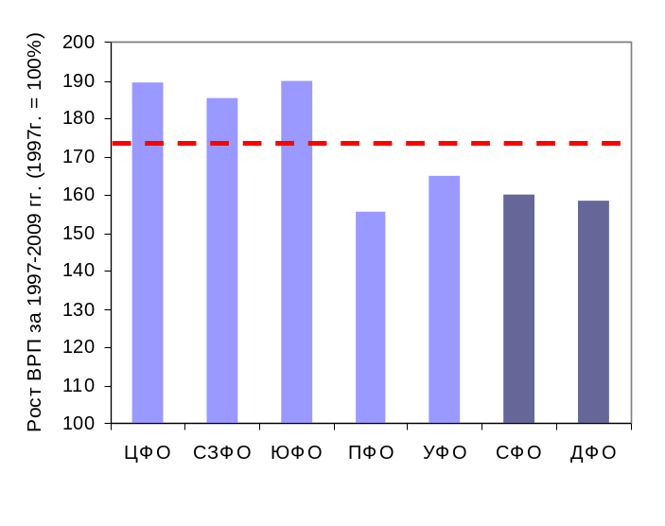
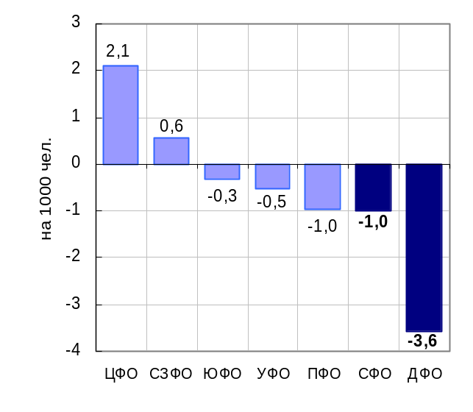
Социально-экономическое развитие отстает от общероссийского уровня
Вклад Сибирского и Дальневосточного федеральных округов в ВВП России остается невысоким
  В 2009 г. доля Сибирского ФО в общей сумме ВРП по всем регионам России составляла 10,6%, а Дальневосточного ФО – 5,4%.
  Если в 2009 г. ВВП России увеличился по сравнению с 1997 г. в 1,74 раза, то ВРП Сибирского и Дальневосточного округов – примерно в 1,6 раза
ВРП на душу населения в Сибири ниже общероссийского уровня
  Если в среднем по регионам России ВРП на душу населения в 2009 г. составил 226 тыс. руб., то в Сибирском ФО – 173,4тыс. руб.
Продолжается сокращение населения Сибири и Дальнего Востока
  В 2009 г. разница между количеством прибывшего и выбывшего населения в ДФО была наибольшей среди федеральных округов и составила -3,6 человека на 1000 жителей, а в СФО - (-1).
  с 1995 г. численность постоянного населения Сибири сократилась на 1,4 млн. чел
Рост ВРП за период 1997-2009 г. (1997=100%)
Чистый приток (отток) населения в 2009 г.
Существующие экономические, финансовые и человеческие ресурсы Сибири и Дальнего Востока недостаточны для реализации колоссального потенциала развития. Необходима мобилизация значительных инвестиций для развития региона, в том числе в рамках частно-государственного партнерства
Источник: Росстат

Slide 7
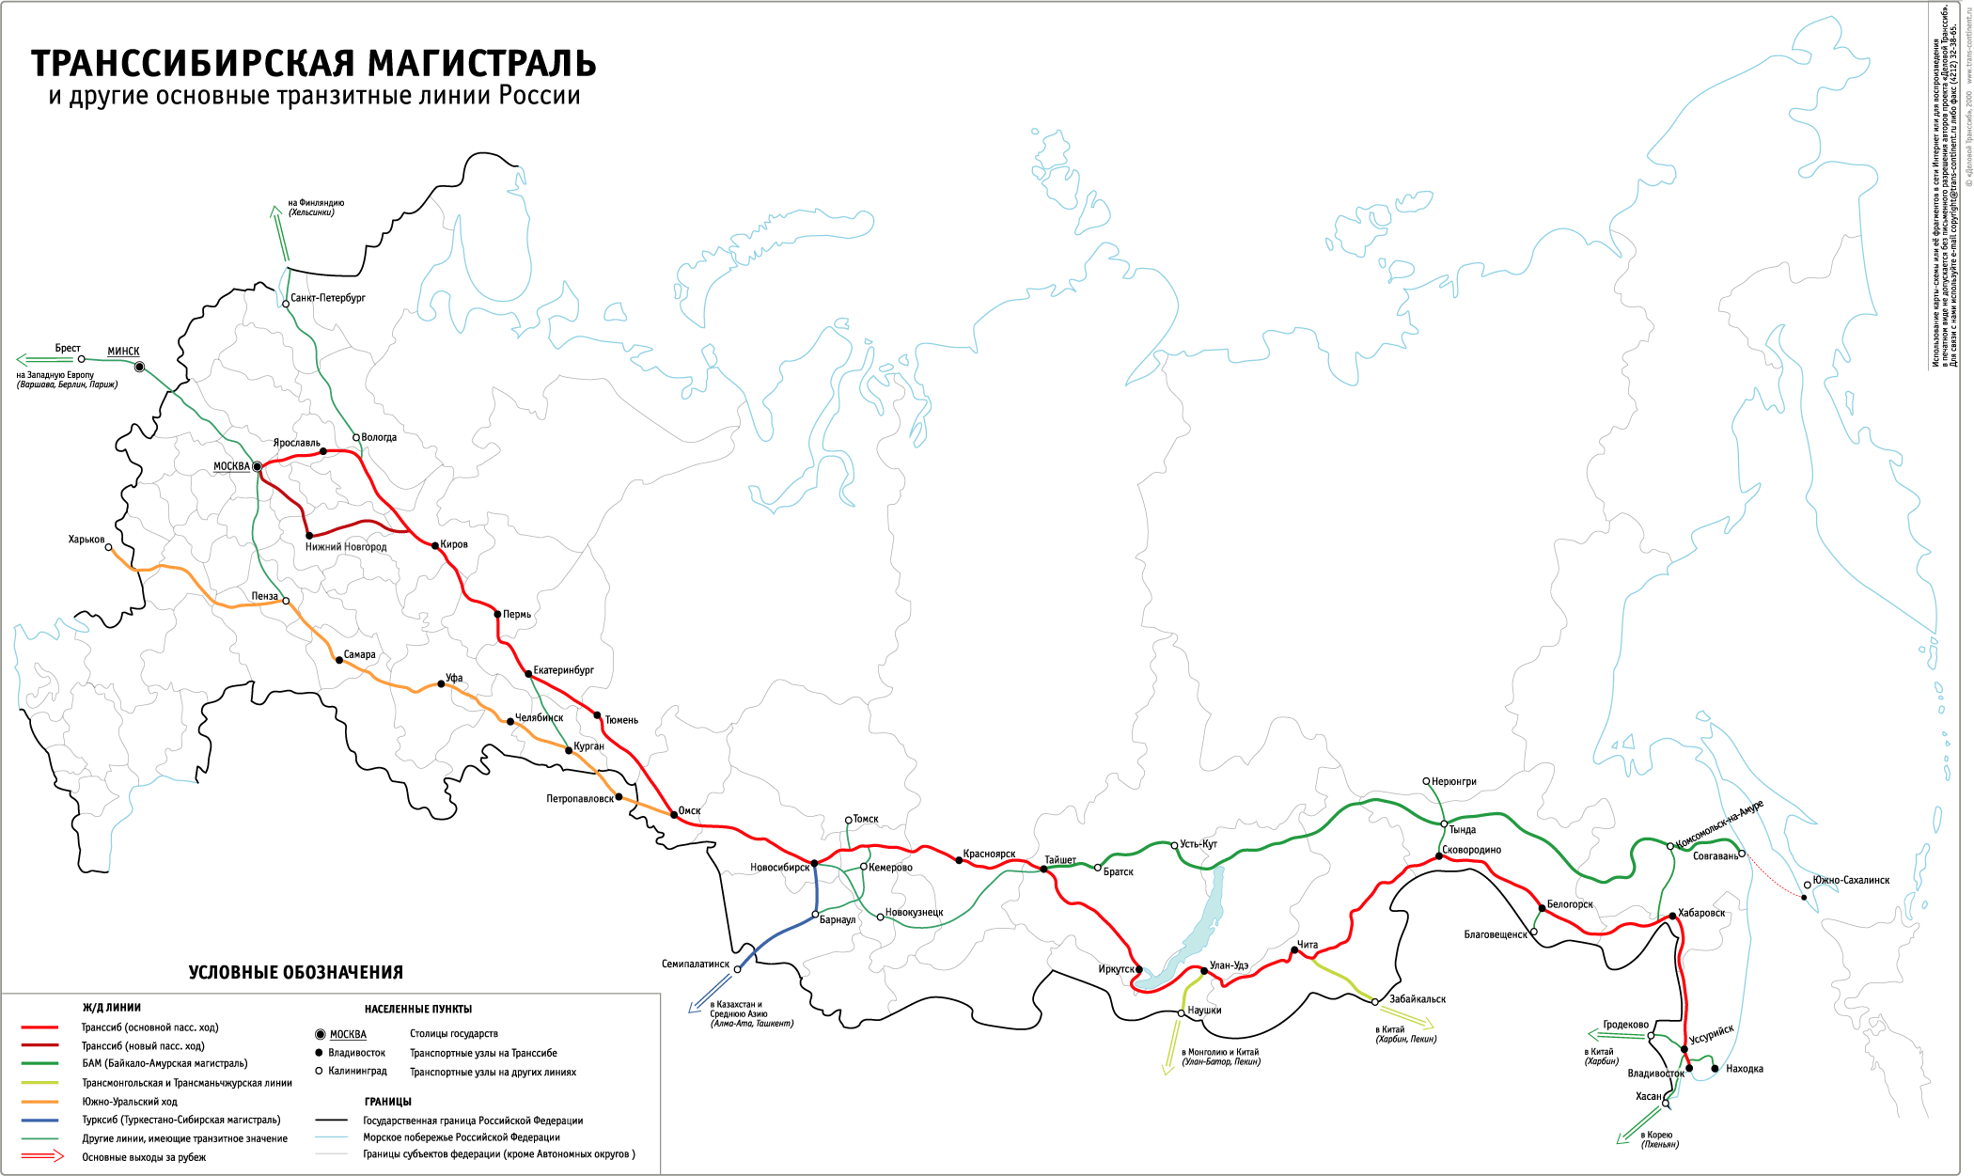
Дополнительные государственные инвестиции на развитие инфраструктуры
Без значительных инвестиций в развитие железнодорожной инфраструктуры в ближайшие 5 лет (около $60 млрд.) из внешних источников (средств Федерального бюджета и внешних целевых займов), а также без оптимизации таможенных и налоговых процедур, мы столкнемся с фактором, сдерживающим развитие Сибири и Дальнего Востока
Транссиб
Пропускная способность магистрали в направлении дальневосточных портов составляет менее 60 млн. тонн в год
40т
Гродеково-Суньфеньхе
70т
Забайкальск-Манчжурия
Камышовая-Хуньчунь
Железнодорожные переходы в Китай
Махалино-Хуньчунь
Совокупная пропускная способность ж/д переходов Сибири и Дальнего Востока составляет около 60 млн. тонн в год при перспективной потребности не менее 100 млн. тонн в год
Порты Дальнего Востока
Пропускная способность 120 млн. тонн в год / экспортная мощность 70 млн. тонн в год

Slide 8
Транзитный потенциал Сибири и Дальнего Востока
Географическое положение России является естественным преимуществом, чтобы стать транзитным коридором между западом и востоком. Реализация транзитного потенциала – это дополнительный стимул для развития регионов.
Возможный транзитный коридор из Европы в Азию и обратно через Россию позволит привлечет определенный объем срочных контейнерных грузов, который в настоящее время транспортируется морем, что приведет к снижению тарифов/издержек
Транзитные перевозки по территории одной страны с выходом в балтийские порты безопаснее морского пути в районах Восточной Африки
Расширение пропускной способности Транссиба, создание новых и модернизация существующих ж/д погранпереходов между Сибирью/Дальним Востоком и странами АТР, в первую очередь Китаем, является неотъемлемой частью реализации транзитного потенциала регионов
Около $1.5 млрд. на увеличение пропускной способности Транссиба
Потенциальная транзитная пропускная способность Транссиба 10-15 млн. т в год
Семипалатинск
Наушки
Забайкальск
Нижнеленинское
Гродеково
Необходимый объем инвестиций в развитие транзитного железнодорожного сообщения может составить до $5 млрд.

Slide 9
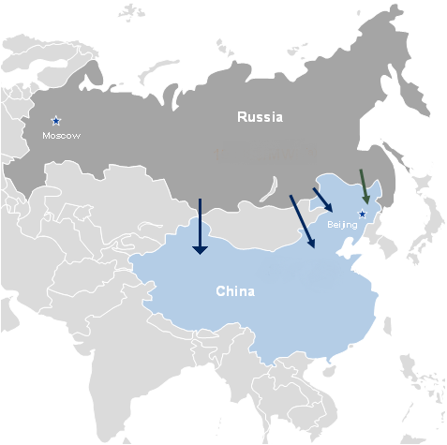
Развитие топливно-энергетической инфраструктуры
Реализация энергетического потенциала Сибири требует строительства энергомостов в Китай
Нефтепровод «Сковородино – Дацин»
Действующее двустороннее соглашение предусматривает рост экспорта электроэнергии в Китай до 60 ТВтч к 2020 г. по сравнению с 1 ТВтч сегодня, что потребует строительства 10 ГВт дополнительных генерирующих мощностей на территории Сибири и Дальнего Востока
ЕвроСибЭнерго и China Yangtze Power Company подписали соглашение о сотрудничестве в области гидроэнергетики, предусматривающее в том числе строительство новых гидростанций и организацию экспорта электроэнергии из Сибири в северные и северо-восточные провинции Китая
Новый Уренгой
Россия
Москва
Тайшет
Сковородино
Газопровод «Алтай»
Горно-Алтайск
Дацин
энергомост
Пекин
энергомост
энергомост
Развитию трансграничной энергетики Сибири будет способствовать дальнейшее развитие существующих и строительство новых трубопроводов
Китай
энергомост
межгосударственное сотрудничество в развитии нефтепровода «Сковородино – Дацин» (протяженность свыше 1000 км, пропускная способность 15 млн. тонн в год)
строительство газопровода «Алтай» (протяженность более 6000 км, пропускная способность – 30 млрд. куб. м в год)
Необходимые инвестиции только в развитие энергогенерации и сетевой инфраструктуры составляют, по консервативным оценкам,
25 млрд. долл.

Slide 10
Основное условие – развитие инфраструктуры
Задача развития региона в условиях существующих инфраструктурных и институциональных ограничений требует разработки комплексной долгосрочной программы развития Сибири и Дальнего Востока с активным привлечением к этой работе делового сообщества
Отсутствие комплексного подхода и хронический недостаток финансирования как раз и являются причинами, по которым проекты из федеральных целевых программ и стратегий развития отдельных регионов не реализуются
На данный момент пропускная способность Транссиба, БАМа и дальневосточных портов уже недостаточна, чтобы справиться с растущим грузооборотом между востоком страны и партнерами в АТР
Только создание нового режима сотрудничества позволит привлечь необходимые для модернизации и развития инвестиции от частных российских и иностранных инвесторов
Без государственной поддержки и финансирования реализация столь масштабного проекта будет невозможна

Slide 11
Предложения по созданию «режима развития» Сибири и Дальнего Востока
1. Разработка и запуск механизма реализации крупных инфраструктурных проектов
Принятие твердых обязательств по реализации инфраструктурных проектов на основе частно-государственного партнерства со стороны государства и частных инвесторов, в том числе в рамках концессионных соглашений
Установление порядка получения гарантий доступа к объектам инфраструктуры для бизнеса
Разработка и регулярное обновление плана развития территорий, включающего развитие объектов транспортной и энергетической инфраструктуры
Установление долгосрочных тарифов на электроэнергию и железнодорожные перевозки
2. Создание механизма привлечения иностранных инвесторов
Установление четких и прозрачных условий получения иностранными инвесторами 10%, 25%,
50%-ных долей в совместных предприятиях в соответствии с:
  Приоритетами в развитии отраслей на территории региона
  Уровнем передачи технологий со стороны иностранного инвестора
  Минимальным размером инвестиций
  Сроком реализации проекта
Разработка стимулов для иностранных инвестиций, включая:
  Установление особого порядка аренды земельных участков на длительные сроки (до 40-50 лет)
  Установление дополнительных налоговых льгот для предприятий с иностранными инвестициями в рамках специального налогового режима, устанавливаемого на территории региона, в том числе в рамках межправительственных соглашений

Slide 12
Предложения по созданию «режима развития» Сибири и Дальнего Востока
3. Налоговые льготы для компаний, реализующих проекты по развитию территории
Налог на прибыль
Соц. взносы
Установление 14%-ной ставки социальных взносов на фонд оплаты труда персонала, привлеченного из других регионов страны, в течение первых трех лет работы
Освобождение от социальных взносов надбавок к заработной плате, выплачиваемой лицам, работающим в районах Крайнего Севера и приравненных к ним территориях
Расширение вычетов по НДПИ для новых месторождений рудных и нерудных полезных ископаемых в Сибири и на Дальнем Востоке
Установление нулевой ставки налога на имущество до завершения инвестиционного проекта, реализуемого на территории Сибири и Дальнего Востока
Установление нулевой ставки налога на прибыль в течение первых 5 лет с начала запуска проекта и льготной– в течение следующих 5 лет
Возмещение 50% уплаченного налога на прибыль в случае реинвестирования прибыли, полученной в ходе реализации проектов на территории Сибири и Дальнего Востока
Предоставление инфраструктурного вычета по налогу на прибыль (не более 2% оборота компании) для погашения затрат
Предоставление образовательного вычета по налогу на прибыль (не более 1% оборота компании)
НДПИ
Налог на имущество

Slide 13
Предложения по созданию «режима развития» Сибири и Дальнего Востока
4. Создание института развития в регионе
Создание Фонда развития Восточной Сибири и Дальнего Востока, в уставном капитале которого участвуют Российская Федерация, российские инвесторы и иностранные инвесторы.
Со стороны государства в Фонд могут быть переданы нераспределенные лицензии на добычу полезных ископаемых
Фонд будет выполнять следующие функции:
  Привлечение и отбор инвесторов для реализации проектов комплексного освоение минеральных и энергетических ресурсов на определенных заданных условиях;
  Участие в капитале проектных и инвестиционных компаний наряду с российскими и иностранными инвесторами;
  Передача соответствующим проектным и инвестиционным компаниям права пользования участками недр.
5. Обеспечение доступности финансовых ресурсов для развития региона
Разработка плана действий существующих институтов развития на территории Сибири и Дальнего Востока, в том числе деятельности Инвестиционного фонда РФ, Внешэкономбанка, а также плана реализации федеральных целевых программ
Развитие практики предоставления госгарантий по займам компаний, участвующих в реализации крупных инфраструктурных проектов в регионе
Проработка возможностей привлечения средств новых институциональных инвесторов (в том числе создание Банка развития Сибири и Дальнего Востока, который будет тесно сотрудничать с Фондом развития, описанным выше)

Slide 14
Предложения по созданию «режима развития» Сибири и Дальнего Востока
6. Создание условий для привлечения рабочей силы в регион
Разработка стимулов для повышения мобильности населения, в том числе освобождение от НДФЛ в течение первых трех лет после переезда в регионы Сибири и Дальнего Востока, компенсация затрат на переезд и выплата «подъемных», предоставление ипотечных кредитов на льготных условиях и жилищных сертификатов, субсидирование расходов на получение образования
Разработка и реализация комплекса мер по стимулированию развития жилищного строительства и социальной инфраструктуры региона
Разработка мер по развитию региональной сети перевозок и бизнес-инфраструктуры региона
7. Другие меры
Стимулирование развития региональных научно-исследовательских центров, обеспечивающих формирование компетенций по основным отраслям промышленности в регионе
Совершенствование системы поддержки промышленного экспорта из Сибири и Дальнего Востока
Разработка комплекса мер по развитию речных путей в регионе

